Slide 1
EUFORES - WEBINAR La vision verte du Luxembourg
Financer la transition énergétique et les énergies renouvelables au Luxembourg
Camille HIERZIG, directeur-adjoint
Les propositions faites dans la présente présentation sont destinées à alimenter un processus de réflexion et ne constituent ni des solutions toutes faites ni ne reflètent une position formelle de l’ILR.

Slide 2
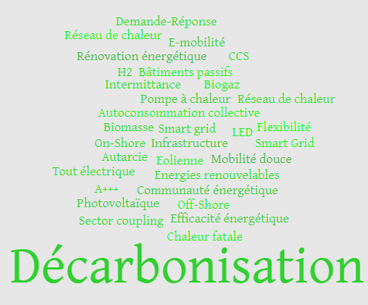
Transition énergétique & énergies renouvelables.... Pas une fin en soi

Slide 3
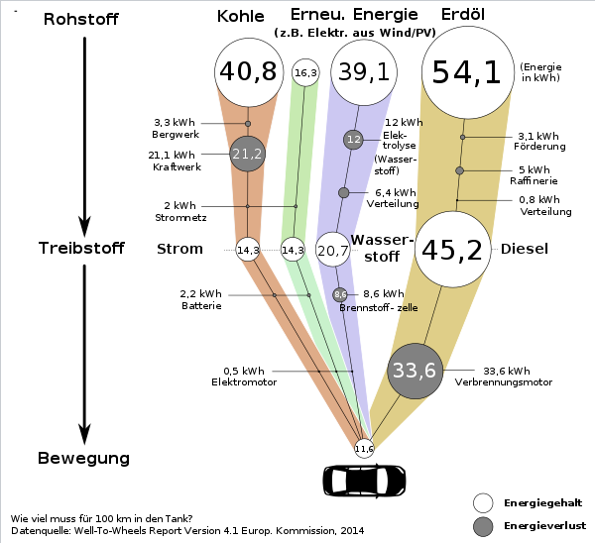
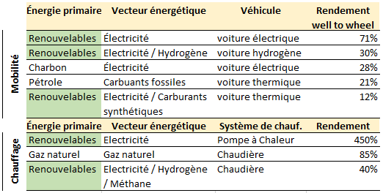
Que faut-il encourager et financer au Luxembourg?
La décarbonisation se fait par
l’électrification

Slide 4
Les 3 axes prioritaires à promouvoir dans le cadre de la transition énergétique au Luxembourg
L’efficacité énergétique
Réduire le besoin d’énergie
Réutiliser la chaleur fatale tant que possible
La production d’électricité renouvelable
Remplacer la production actuelle
Combler les besoins additionnels des nouvelles applications électriques (mobilité et chaleur)
Le renforcement des infrastructures électriques
Rendre les réseaux intelligents (surveillance, contrôle et commande à distance)
Augmenter les capacités afin d’intégrer de grandes quantités d’énergies renouvelables (intermittentes)
Augmenter les capacités afin d’intégrer les nouvelles applications électriques (mobilité et chaleur)
Développer l’infrastructure de recharge pour la mobilité électrique
-> Comment (pré-)financer le futur

Slide 5
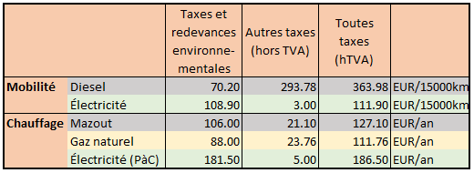
Réaliser plus ...
... en améliorant les instruments actuels
Redistribuer les taxes pour faire contribuer plus les énergies fossiles à la transition énergétique
Imputer une partie des accises autonomes à la TE
Déchainer le système d’aides pour les énergies renouvelables (enlever des barrières)
Régime TVA
Régime impôt sur le revenu
Régime contractuel rigide
Relation Exploitant / Bénéficiaire / Propriétaire
Permettre le déménagement de centrales PV
Garantir un rendement moyennant subsides à l’investissement et/ou subsides à la production (et non pas seulement à l’injection) sinon par des prix de marché suffisamment élevés
Encourager la concurrence
Augmenter la pression sur les coûts
Faciliter l’accès aux surfaces pour PV et éoliennes
Reposer l’obligation d’efficacité énergétique sur plus d’acteurs (y inclus le secteur pétrolier)
Inciter à des portfolios de fourniture «verte++» (labels pour de l’électricité renouvelable additionnelle)
Tirer bénéfice de la digitalisation
Faire un meilleur usage des compteurs intelligents pour suivre le rendement des centrales

Slide 6
Générer plus de revenus pour financer la transition énergétique
Appliquer rigoureusement le principe du pollueur-payeur.
La pollution a été causée par le passé et encore aujourd’hui -> éviter de reporter les coûts trop dans le futur
Une fois la transition achevée, les prix de l’énergie devraient refléter leur coûts réels. -> Transférer les taxes écologiques vers les vecteurs appelés à disparaître (produits pétroliers) et, progressivement, les taxes générales vers les vecteurs du futur (électricité, carburants alternatifs).
Étendre le champ des «contributeurs» à la transition énergétique
Augmenter les taxes sur les carburants sur la première tranche d’un plein (p.ex. les premiers 50 litres). Une augmentation progressive de ce seuil est plus facile à calibrer que l’augmentation des taxes proprement dites, alors que la taxe impacte directement tout le tourisme à la pompe tandis que l’augmentation du seuil n’impacte que marginalement
Augmenter la taxe sur le mazout (clients captifs)... Incitations à la rénovation énergétique!
Fixer des prix minima pour les produits pétroliers... Afin d’éviter que la diminution de la demande fasse tomber le prix

Slide 7
Prévoir un nouvel outil de financement
Luxembourg classé parmi les EM avec la plus importante épargne par ménages au sein de l’UE
Fonds importants sur comptes d'épargnes classiques malgré taux d’intérêt zéro
Créer des produits d’investissement «à taille humaine» permettant aux particulier d’investir dans la transition énergétique à Luxembourg -> investissement d’impact
Regrouper de nombreuses investissements de la TE dans un tel instrument d’investissement (centrales renouvelables, mesures d’efficience et infrastructures, tant que le rendement est garanti à long terme)
Besoin d’ «industrialisation» des processus, également pour les petites centrales PV
Le particulier n’investit plus nécessairement dans sa propre centrale, mais dans un instrument financier qui détient les centrales – ceci ouvre l’accès aux investisseurs qui n’ont pas de surface pour construire eux-mêmes une PV, et permet de construire sur des surfaces dont les propriétaires n’ont pas eux-mêmes de moyens financiers.

Slide 8
Camille HIERZIG
directeur-adjoint

